Slide 1
Vývojová psychologie 4
Teorie citové vazby (attachmentu)
Mgr. Jan Krása, Ph.D.
Katedra psychologie, Pedagogická fakulta, MU

Slide 2
Úkol na příště:
Jaký je rozdíl mezi broukáním a žvatláním?
Co to je „kategorická percepce řeči“?
Vymyslete jednu otázku, která vás o osvojování řeči napadla.

Slide 3
Lidské pudy
Co to je a k čemu to slouží?
Rozdíly mezi reflexy a pudy?

Slide 4
Pudy (zdroje cílesměrného chování):
sebezáchovný:
  obživný (hlad, žízeň, dech… opozita?)
  agresivní (boj, útěk)
  attachment
zachování rodu:
  pohlavní
  pečovatelský = epimeletický
Sociální: sdružovací, kooperační, attachment…
Další?

Slide 5
Attachment
Co to je? Co o attachmentu víte?

Slide 6
Attachment theory (teorie citové vazby)
Teorie attachmentu se snaží vysvětlit dynamiku lidských dlouhodobých i krátkodobých vztahů.
Zabývá se ale vlastně hlavně tím (díky Testu cizí situace), jak se lidé chovají ve vztahu, když jsou raněni nebo odděleni od milovaných osob.

Slide 7
Attachment theory (teorie citové vazby)
Attachment je patrný u všech primátů.
DEF: Dítě se přimyká k pečovateli, resp. k hlavní attachmentové osobě, vyhledává jeho blízkost hlavně ve chvílích nebezpečí nebo nepohody – hledajíc a očekávajíc útěchu a pomoc.
Pokud dítě od attachmentové osoby oddělíme, dítě cítí separační úzkost a strach.
Od 3-4 let dokáže dítě separační úzkost překonat.
Existuje kritické období pro získání attachmentu (Bowlby: 0,5 až 2-3 roky).

Slide 8
Attachment theory (teorie citové vazby)
V západních společnostech je to hlavně matka, u lovecko-sběračských kultur je to od počátku celá řada osob, čímž dítě zvyšuje svůj fitness, neboť tak poznává lidi z více úhlů.
Existuje silný sklon (bias) preferovat jednu osobu!
Dítě si po prvním roce většinou vybuduje hierarchický systém tzv. blízkých osob, k nimž má vazbu.

Slide 9
Attachment theory (teorie citové vazby)
Attachmentové chování (= ch., které se spustí, když dítě cítí strach, úzkost , je nemocné či unavené):
Nechuť se oddělit od HAO (=hlavní attacmentové osoby)
Jásání při příchodu HAO
Věšení se na HAO
Následování HAO
V relaxovaném klidu, dítě A.Ch. neprojevuje. Je-li dítě nejisté, projevuje jej více.

Slide 10
Attachment theory (teorie citové vazby)
Kojenec od 5-6 měsíců rozeznává AO a déle a více s ní interaguje než s ostatními.
Do dvou let osamocené dítě projevuje ACh silně.
Od dvou let si dítě buduje mnohem komplexnější vztahy (s HAO a jinými) než předtím. U dítěte se rozvíjí TOM a dítě proto pracuje s diferencovanější představou mentálních procesů druhých.

Slide 11
Attachment theory (teorie citové vazby)
Hlavním pečovatelem (HAO) se může stát kdokoli, kdo dítěti věnuje nejvíce pozornosti a péče, kdo ho chová, umývá, obléká a krmí.
Alespoň jedna pečující osoba je nutná k tomu, aby se dítě vyvíjelo správně v sociální a emocionální oblasti.

Slide 12
Attachment theory (teorie citové vazby)
Dítě se snaží připoutat k pečovateli za všech okolností. Podle typu osobnosti pečovatele tato snaha vede k různým typům citové vazby.
Pečovatel nemusí být vždy stoprocentní, může „ujet“ (ale musí to poznat navzdory obranným mechanismům), ale vždy pak musí situaci „opravit“ (omluvit se, vysvětlit to atd.). Pak je zachována jistá vazba.
Raná péče nastaví v dítěti očekávání od HAO, což se za různých okolností přenáší i na každé další AO (bližní).

Slide 13
Vysvětlení attachmentu
V souladu s Freudem byla potřeba vazby dítěte na matku chápána jako utlumený nebo sublimovaný sexuální pud.
Dollard & Miller (1950) vysvětlovali attachment tak, že matka plní dítěti základní potřeby hladu a žízně. Děti si asociují (zákony asociací) matku s naplněním těchto základních potřeb. Tak vzniká attachment k matce.
Nicméně tuto behavioristickou teorii vyvrátil Harry Harlow (1958) svými pokusy s makaky.

Slide 14
Harry Harlow (1905-1981)
1958 a dále publikoval výsledky svých experimentů o roli lásky v péči o dítě
1959 pokus s makaky (drátěná a plyšová matka).
https://www.youtube.com/watch?v=OrNBEhzjg8I
https://www.youtube.com/watch?v=_O60TYAIgC4

Slide 15
Citová vazba – John Bolwby
Zásluhou Bowlbyho byla citová vazba „uznána za primárně daný vzorec, jehož funkcí je navození blízkosti. Primární vzorec se aktivuje v případě ohrožení, nebo pokud dítě cítí, že není zajištěna dostupnost významné pečující osoby. Za těchto okolností je mnoho ostatních vzorců chování potlačeno a cílem je obnovení blízkosti. Jakmile je obnoven stav bezpečí, vzorec se deaktivuje a dítě se věnuje jiným činnostem.“ (Mentzos, 2012, s. 54) - neopsychoanalýza

Slide 16
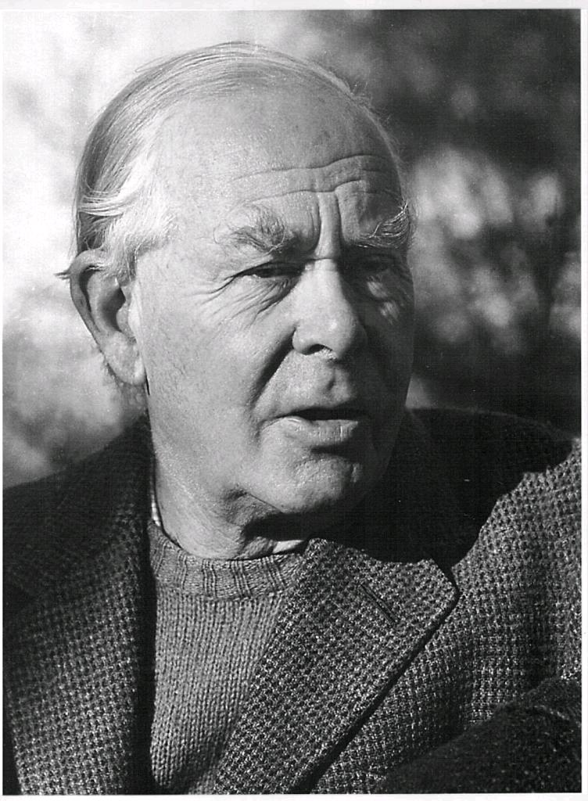
John Bowlby (1907-1990)
Psychoanalytik. Pudy (=instinkty) pomáhají jedinci přežít. Jedním z pudů je i tvorba citové vazby (attachment), která vzbuzuje epimeletické chování (láskyplnou péči) u rodiče. „Sociální pud“.
Bowlby a další psychologové a psychiatři přispěli k zvýšené pozornosti a péči o odložené a jinak znevýhodněné děti, resp. o jejich raný vývoj.
https://www.youtube.com/watch?v=kwxjfuPlArY
Za 2.sv.v. pracoval jako psychiatr na dětském oddělení, zkoumal raný vývoj dětí. Zkoumal 44 delikventních dětí (krádeže):
17 z nich zažilo do 5 let odloučení od rodičů delší než 6 měsíců (jen 2 ze 44 zdravých dětí zažilo totéž).
12 ze 14 dětí klasifikovaných jako emočně oploštělých (affectionless) prožilo kompletní a dlouhodobou separaci od rodičů.

Slide 17

Teorie citové vazby
(attachment theory)

Slide 18
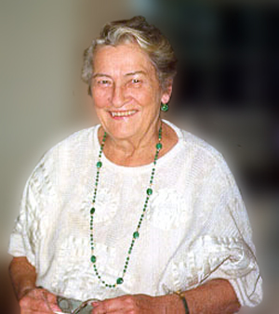
Mary Ainsworthová (1913-1999)
vytvořila test Strange Situation Procedure: 3 typy citové vazby:
A – nejistá vyhýbavá vazba (anxious-avoidant)
B – Jistá vazba
C – nejistá ambivalentní vazba (anxious-ambivalent resistant)
+D – desorganizovaná vazba
Jistá vazba: 60-70%; nejisté vazby: 30-40% v populaci
Experimentálně zkoumaná mezi 12-18 měsíci.

Slide 19
Teorie citové vazby
https://www.youtube.com/watch?v=DRejV6f-Y3c
Ainsworthová zjistila , že schopnost rodiče vnímat různé náznaky dítěte a reagovat na ně tvoří základ citové vazby.
Děti, na jejichž pláč rodiče v prvních 6 měsících reagují rychle a citlivě, v jednom roce a dále pláčou méně, než děti, u kterých to tak nebylo.
Děti s jistou vazbou projevují více interpersonální obratnosti, rychlejší kognitivní vývoj, více si hrají s hračkami, mají lepší orientaci ve světě a intenzivněji se učí (Durkin, 2005, s. 85)
Důležitost teorie citové vazby: vztahy založené na citové vazbě si vytváříme celý život (k rodičům, přátelům, milencům).
https://www.youtube.com/watch?v=2s9ACDMcpjA

Slide 20
Teorie citové vazby
Role výchovného prostředí
Role temperamentu dítěte
Role temperamentu matky

Slide 21
Otázky:
Může dospělý člověk zároveň patřit do několika typů attachmentu?
Jak moc se dá citové pouto zformovat? Pokud dítě má jeden z nejistého attachmentu, lze docílit, aby získalo jistý?
Jak je velká pravděpodobnost, že se dítě bude v budoucím životě chovat jako jeho rodiče?

Slide 22
Otázky:
Může nadměrné pečování negativně ovlivnit další vývoj dítěte?
Uvádí se, že tato citová vazba vzniká mezi dítětem a matkou. Je to tedy myšleno tak, ze se nemůže vytvořit u více osob, tedy k matce a otci zároveň, nebo tak, že se pouto vytvoří pouze k jedné osobě, která o dítě nejvíce pečovala?
Ako vplýva bezpečná citová väzba na psychický vývin dieťaťa?
Jaký typ attachmentu si vytvoří děti k biologickým rodičům, kterýmž byly z různých důvodů odebrány jako malé, a postupně se s nimi po letech sejdou? Je možné zde navázat jistý typ attachmentu i po dlouhém odloučení?

Slide 23
Otázky:
Může vzniknout jistý attachment u vlčích dětí ke zvířecí matce v jejíž společnosti vyrůstali?
Mění se typ attachmentu v průběhu dětství, i když chování rodičů se po celou dobu vývoje nemění?
Existují metody, jak poruchy attachmentu diagnostikovat a poté i řešit?
Proč by nemohly mít tzv. vlčí děti lepší typ attachmentu než děti zanedbávané v běžné rodině ?
Co tento pojem vůbec znamená pro děti, které si projdou kojeneckým ústavem, dětským domovem, popř. několika pěstounskými rodinami ?

Slide 24
Jaká je možná pomoc pro děti s poruchou attachmentu v jejich pozdějším/dospělém věku? Pomůžou jim např. určité psychoterapeutické postupy? Nebo již náprava není možná?
Jak moc může konkrétně pěstounská péče na přechodnou dobu ovlivnit attachment dítěte? Dokáže si dítě už během relativně krátké doby (např. 3 až 4 měsíců trvání tohoto typu pěstounské péče) vypěstovat ke svému pěstounovi/pěstounům tak silné citové pouto, které lze označit attachmentem?

Slide 26
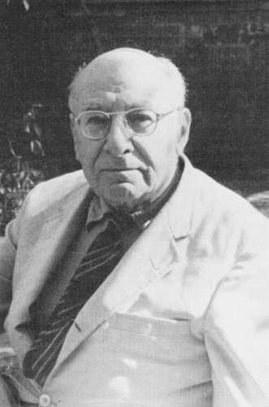
René Spitz (1887-1974)
Psychoanalytik. Z Vídně 1932 emigroval do Paříže a odtud 1939 do USA (Denver).
Zkoumal dopad rané deprivace na další vývoj. Ztráta milovaného objektu od 2-5 měsíců se relativně rychle napraví, oddělení delší vede ke stále větší deterioraci. Tento stav nazval hospitalismus (anakliktická deprese). https://www.youtube.com/watch?v=VvdOe10vrs4
1) Sociální úsměv, který se objevuje okolo 2-3 měsíce v přítomnosti jiné osoby
2) Separační úzkost v přítomnosti cizí osoby, okolo 7.-8. měsíce

Slide 27
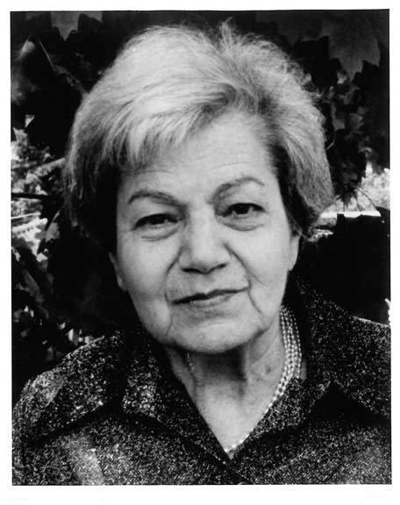
Margaret Mahlerová (1897-1985)
Psychoanalytička (směr: egopsychologie). Maďarka, 1938 emigrovala do New Yorku. Zkoumala děti a dopad rané deprivace.
Dětský vývoj má podle ní tři zásadní fáze:
normální autismus – tuto fázi později zamítla (není podstatná)
symbiotická fáze – spojení s matkou
separačně-individuační proces – proces oddělování od matky k vzniku ega (self).

Slide 28
Vývoj sebepojetí
Nejprve (0-2 měsíce) dítě neodlišuje sebe a svět.
René Spitz (1958) hovoří o preobjektálním období – nerozlišuje objekt (resp. matku).
Margaret Mahlerová (1975) nazývá toto období autistickou fází – dítě je soustředěno především na sebe a není schopno odlišit aktivitu, která je jeho vlastní, od aktivity, kterou provádějí jiné osoby (s výjimkou sebedotyku).

Slide 29
Vývoj sebepojetí
Dítě dokáže navázat oční kontakt + „sociální úsměv“
2.-3. měsíc dítě začíná projevovat zájem i o okolí. Z hmatové percepce se pozornost přesunuje také k zrakové a sluchové percepci. Nejvíce dítě zajímají živé objekty (vzniká specifická kategorie prvků světa?).
Spitz (1958) je označuje jako předběžné objekty.
Období mezi 3. a 5. měsícem nazvala Mahlerová symbiotickou fází, neboť dítě se cítí být s matkou úzce spojeno (symbiotický vztah).

Slide 30
Vývoj sebepojetí
Spolu s uvědoměním objektu matky si dítě uvědomí i samostatnost existence matky a musí přijmout fakt, že není součástí matky (separační proces a separační úzkost).
Tak vzniká separace na psychické úrovni v rámci uvědomování sebe sama jako samostatné bytosti. Dítě dovede lépe odlišovat i svoje pocity a procesy. Vnímá rozdíl mezi tím, co pochází z těla a co z vnějšku. Vytváří si teorii mysli (druhých).
Mahlerová nazývá pochopení vlastní samostatné existence jako psychické narození.

Slide 31
Vývoj sebepojetí
6.-9. měsíc – dítě je schopno odlišit známé a neznámé osoby.
René Spitz (1958) nazval tuto fázi jako stádium specifického objektu, jímž se stává matka. V přítomnosti matky bývá dítě sociálně odvážnější.
Doklad vývoje pojetí mateřského objektu: do cca 7. měsíce děti často neprotestují, když jsou odloučeny od matky, je-li zachován jejich komfort. Po 7. měsíci dítě pociťuje separační úzkost, v nepřítomnosti matky pláčou a hledají ji (attachmentové chování).

Slide 32
Vývoj sebepojetí
Test: namalujete nepozorovaně dítěti na čelo či nos tečku a dáte jej před zrcadlo.
Do cca 20 měsíců si dítě hraje se zrcadlem a maximálně se snaží dotknout tečky na zrcadle. Později si děti sahají na vlastní čelo (to se bere jako důkaz znalosti vnějšího já).
+ většina dětí, které si sahají na čelo, jeví rozpaky.

Slide 33
Kognitivní vývoj
První orientované poznávaní má orální charakter (srov. Freudovo orální stádium).
V 2. měsíci se rozvíjí poznávací funkce ruky.
Dítě musí být stimulováno (přiměřeně).
J. Piaget tvrdil:
…podobně jako zažívací soustava novorozence dokáže trávit pouze mléko, ač později dokáže zpracovávat i pevnou stravu, i dětský intelekt dokáže přijímat a zužitkovat jen jednoduché prožitky, ale jak je jimi živen, dokáže zpracovat mnohem složitější… (Hunt, 2000, s. 341)

Slide 34
Diskuze

